Slide 1

FELHŐALAPÚ POS
MEGOLDÁS
BREEZE

Slide 2
Tartalomjegyzék
A Bit Soft
Előnyök
1
5
2
A Breeze
Hozzáadott érték
6
3
A fő funkciók
A Breeze moduljai
7
4
A fő jellemzők
A vendég-élmény folyamata (Customer journey)
8
5
Támogatás

Slide 3
1. Bit Soft
Általános bemutatás
TÖBB MINT
A Bit Soft egyedülálló, integrált módszerrel közelíti meg ügyfelei igényeit, és teljeskörű megoldásokat kínál a vendéglátóipar számára, ami a következőket foglalja magában:
szaktanácsadás,
üzembe helyezés,
karbantartás,
képzési szolgáltatások,
ráadásul mindezt egyéni igényekre szabott szolgáltatáscsomag keretében.
500
TÖBB MINT
300
SZÁLLODA
ROMÁNIA, MAGYAR-ORSZÁG ÉS BULGÁRIA
ÖNÁLLÓ ÉTTEREM
25
ÉV

Slide 4
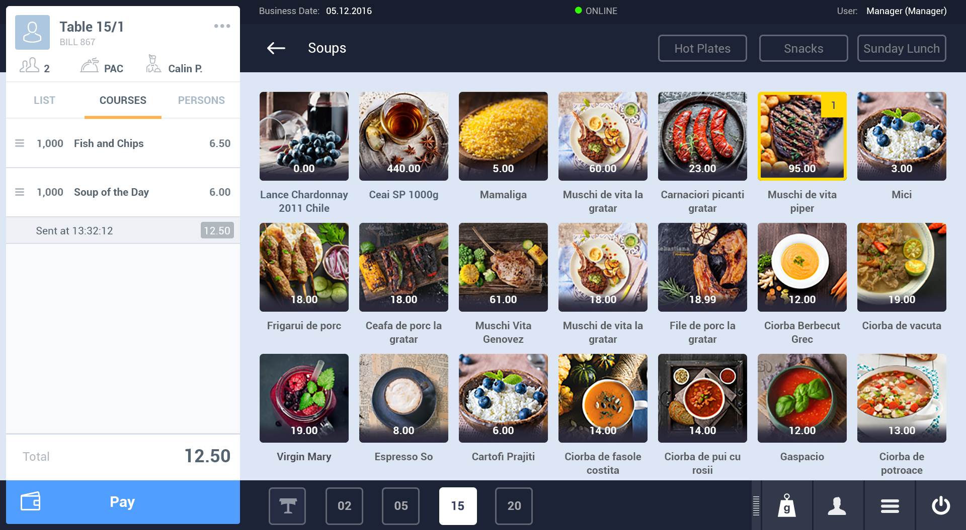
2. A Breeze (1/2)
Általános bemutatás
A legmodernebb POS megoldás
Innovatív, felhőalapú POS megoldás, amellyel növelhető a forgalom és biztosítja a vállalkozás zökkenőmentes irányítását
„Fine dining” éttermek
Szállodák
Bárok, klubok,
Kávézók
Strandbüfék és -bárok
Gyorséttermek
Mozgóboltok
Egy- vagy többhelyszínes megoldást is kínálunk

Slide 5

2. A Breeze (2/2)
Általános bemutatás
Személyzet
megkönnyíti a személyzet számára a vendéggel folytatott kommunikációt, illetve lehetővé teszi számukra, hogy gyorsan és hatékonyan reagáljanak a felmerült igényekre
Vendég
Egyszerű, egy tableten kialakított könnyen használható és intuitív kezelőfelülettel, amely a természetes mozdulatokra épít.
Android rendszerű táblagépekhez
Cégtulajdonos
okos eszköz a működés felügyeletére, az üzleti stratégia megvalósítására és a bevétel növelésére

Slide 6
3. Hasznos funkciók egyedi kombinációja
Breeze
A felszolgáló közvetlenül a vendégek asztalánál felveszi a rendelést, valós idejű ajánlatokat ad a vendégeknek, és a konyhával is valós időben kommunikálhat
Minden éttermi rendszerünk közös platformot használ, amely összekapcsolja a különböző modulokat, az értékesítést, kezelési-irányítási feladatokat, a házhozszállítást (Delivery) és a hűség-programokat
Az intuitív kezelőfelület a természetes mozdulatokra épít, így jelentősen csökken a tanulási idő és a betanítás költsége
Statisztikákat készít a termékek értékesítésének alakulásáról, a várakozási időkről, termék kategóriákról, továbbá riportokat készít az elkészítés és a rendelésfelvétel késedelméről
1
2
3
4
Egyszerű kezelhetőség
Mobilitás
Statisztikák
Közös platform
Hasonlósági („Affinity”) és felülértékesítési („Upsell”) javaslatok
Kombinációs menük
Korlátozott érvényességű menük, amelyek egy pontról valósíthatók meg mindegyik helyszínen
Vendégek / hűségkártyák kezelése webes felületen
Pontgyűjtés és -felhasználás
Kuponok és kedvezmények
E-mail marketing az alkalmazásban rendelkezésre álló adatok alapján
„Kedvencek” képernyő
A rendelés menete kevés számú lépésből áll
Intuitív keresés
5
6
7
8
Gyors rendelés
Forgalomnövelés
Hűségprogramok

Slide 7

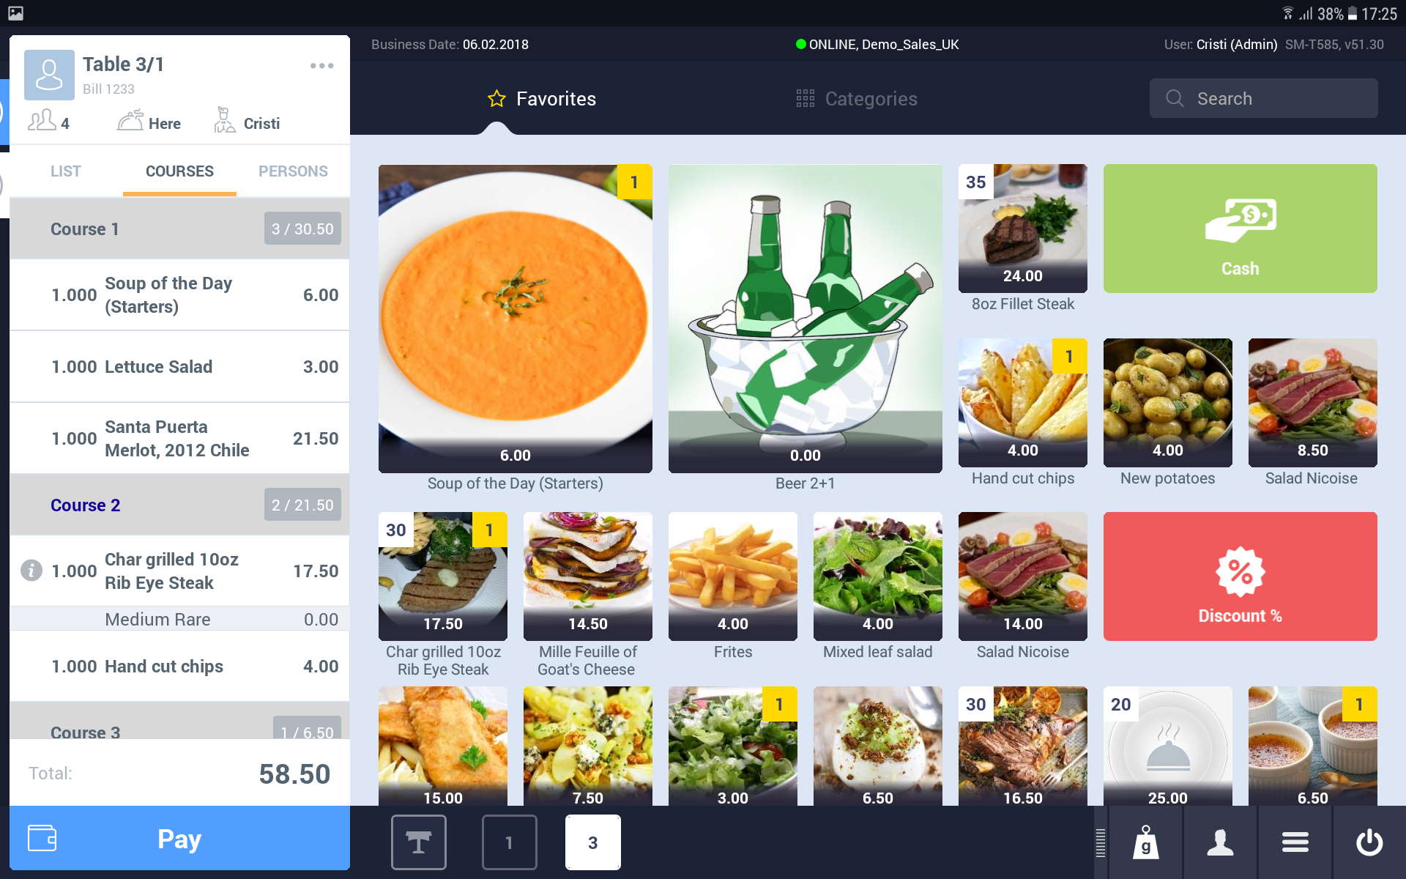
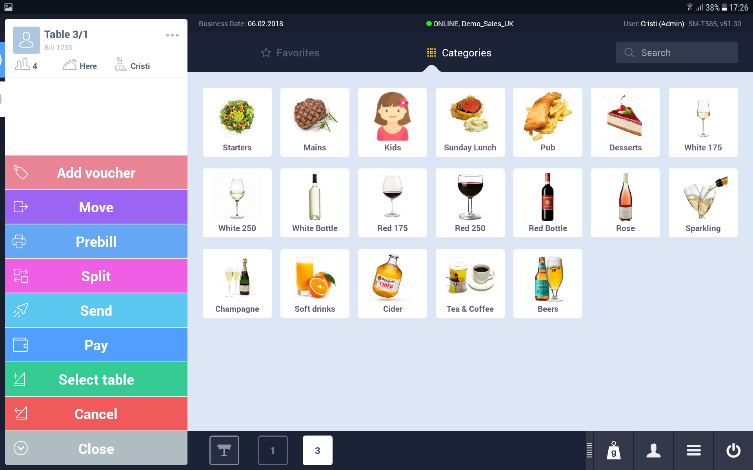
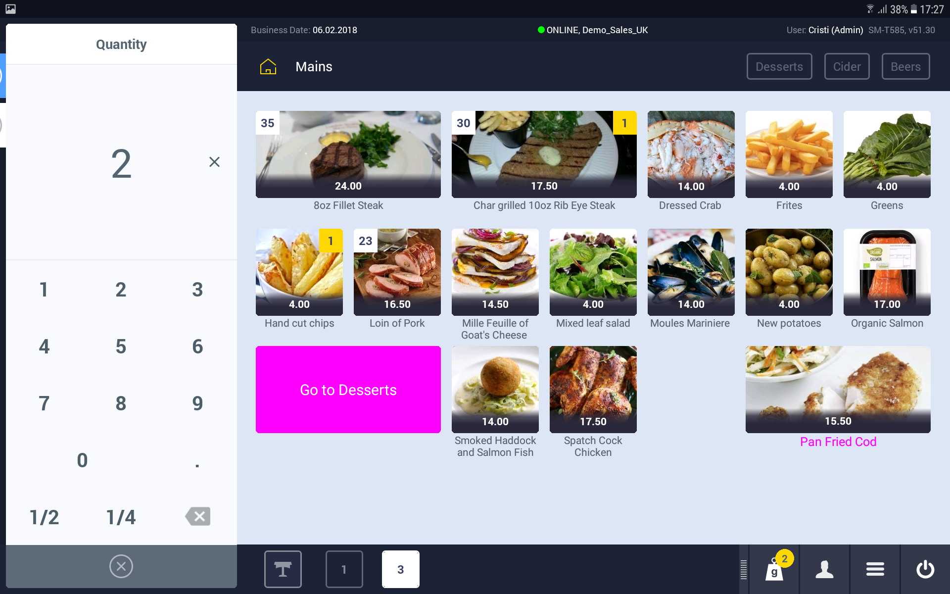
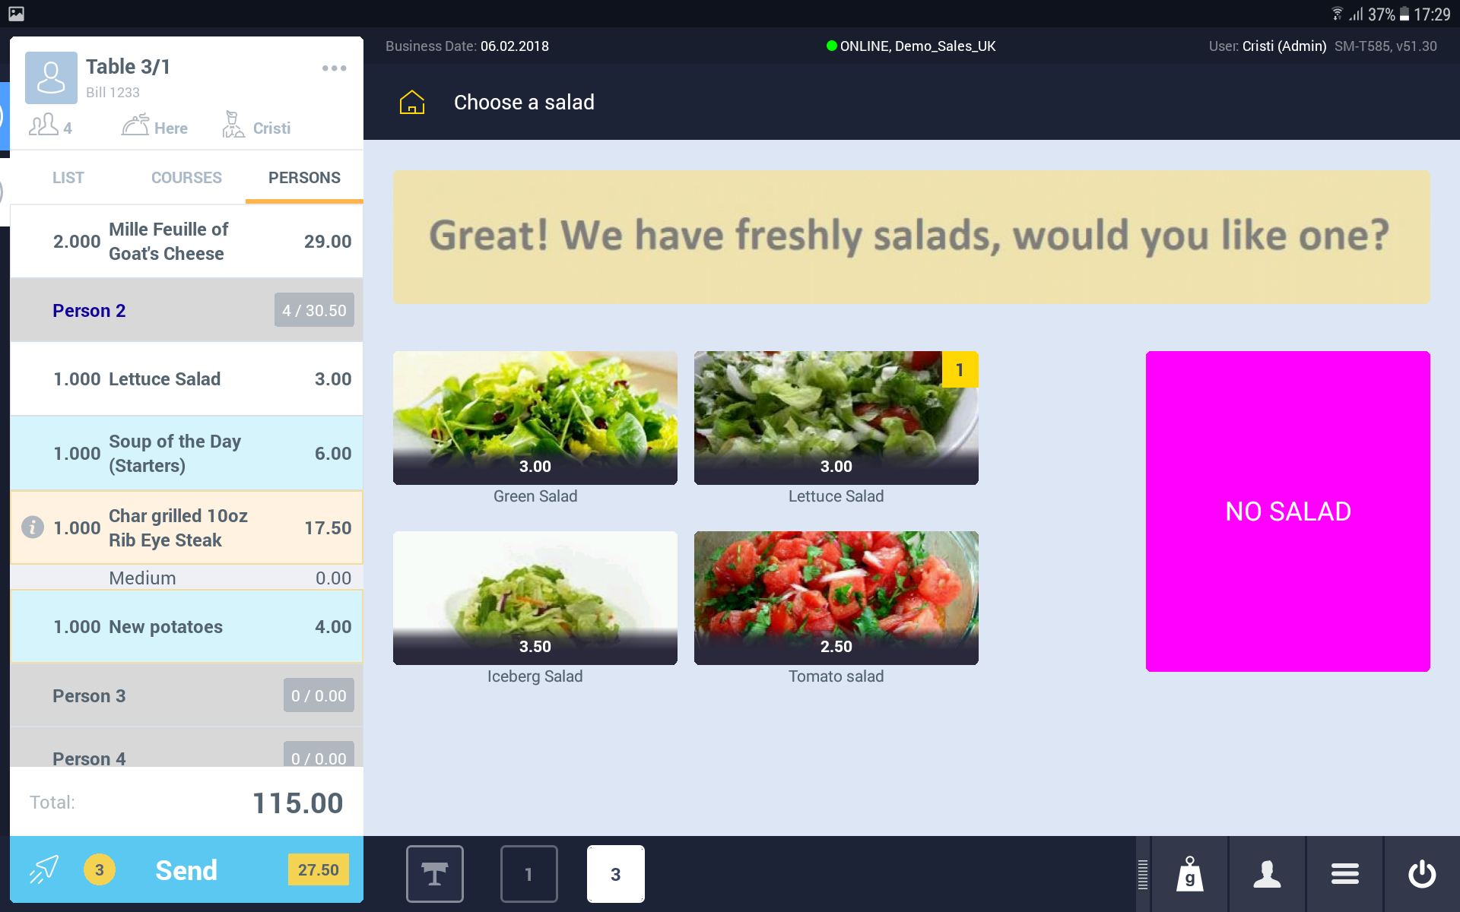
4. A fő jellemzők (1/2)
Breeze
Felhasználók kedvencei
gyakran rendelt termékek megjelenítése az első képernyőn
fix gombokkal indítható rendelési folyamatok
hozzáadhatók termékek, kedvezmények, fizetési módozatok, vagy különböző funkciókat nyújtó makrók
Egyszerre több művelet
kontextuális akciógomb
minden művelet egy érintéssel elérhető
Minőségellenőrzés
részmennyiség, féladag is rendelhető
ideális a mennyiség alapján eladott ételekhez
beépített elektronikus mérleg
Rendelések rendszerezése
fogásonként vagy személyenként
közli a konyhával a felszolgálás sorrendjét

Slide 8
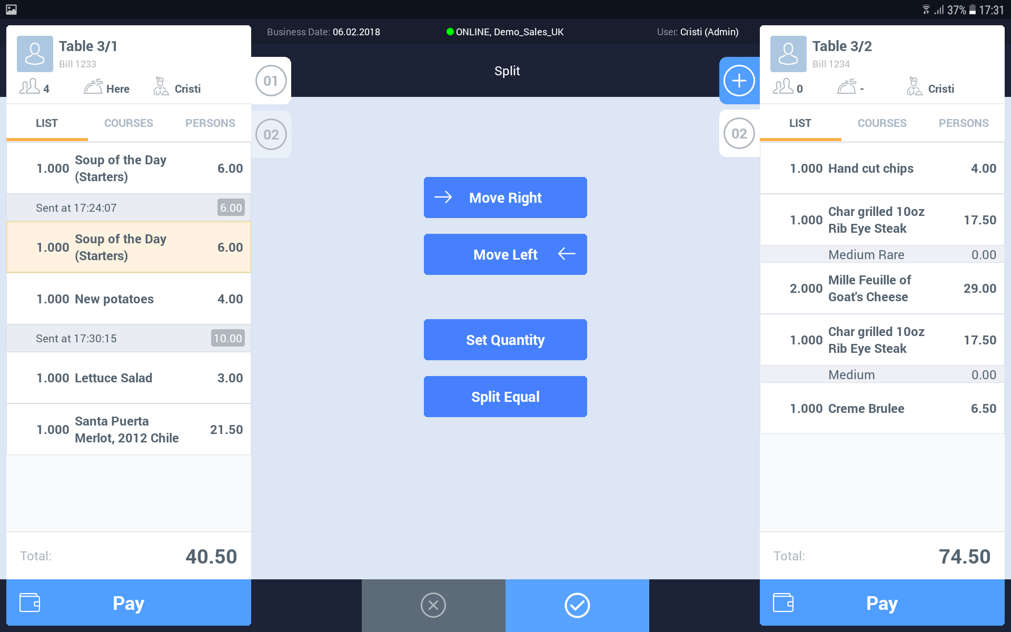
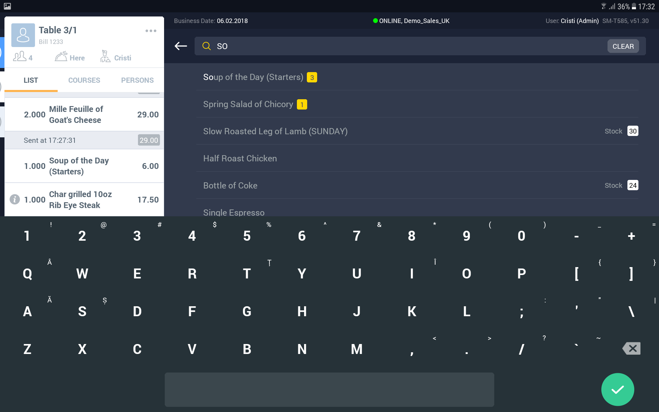
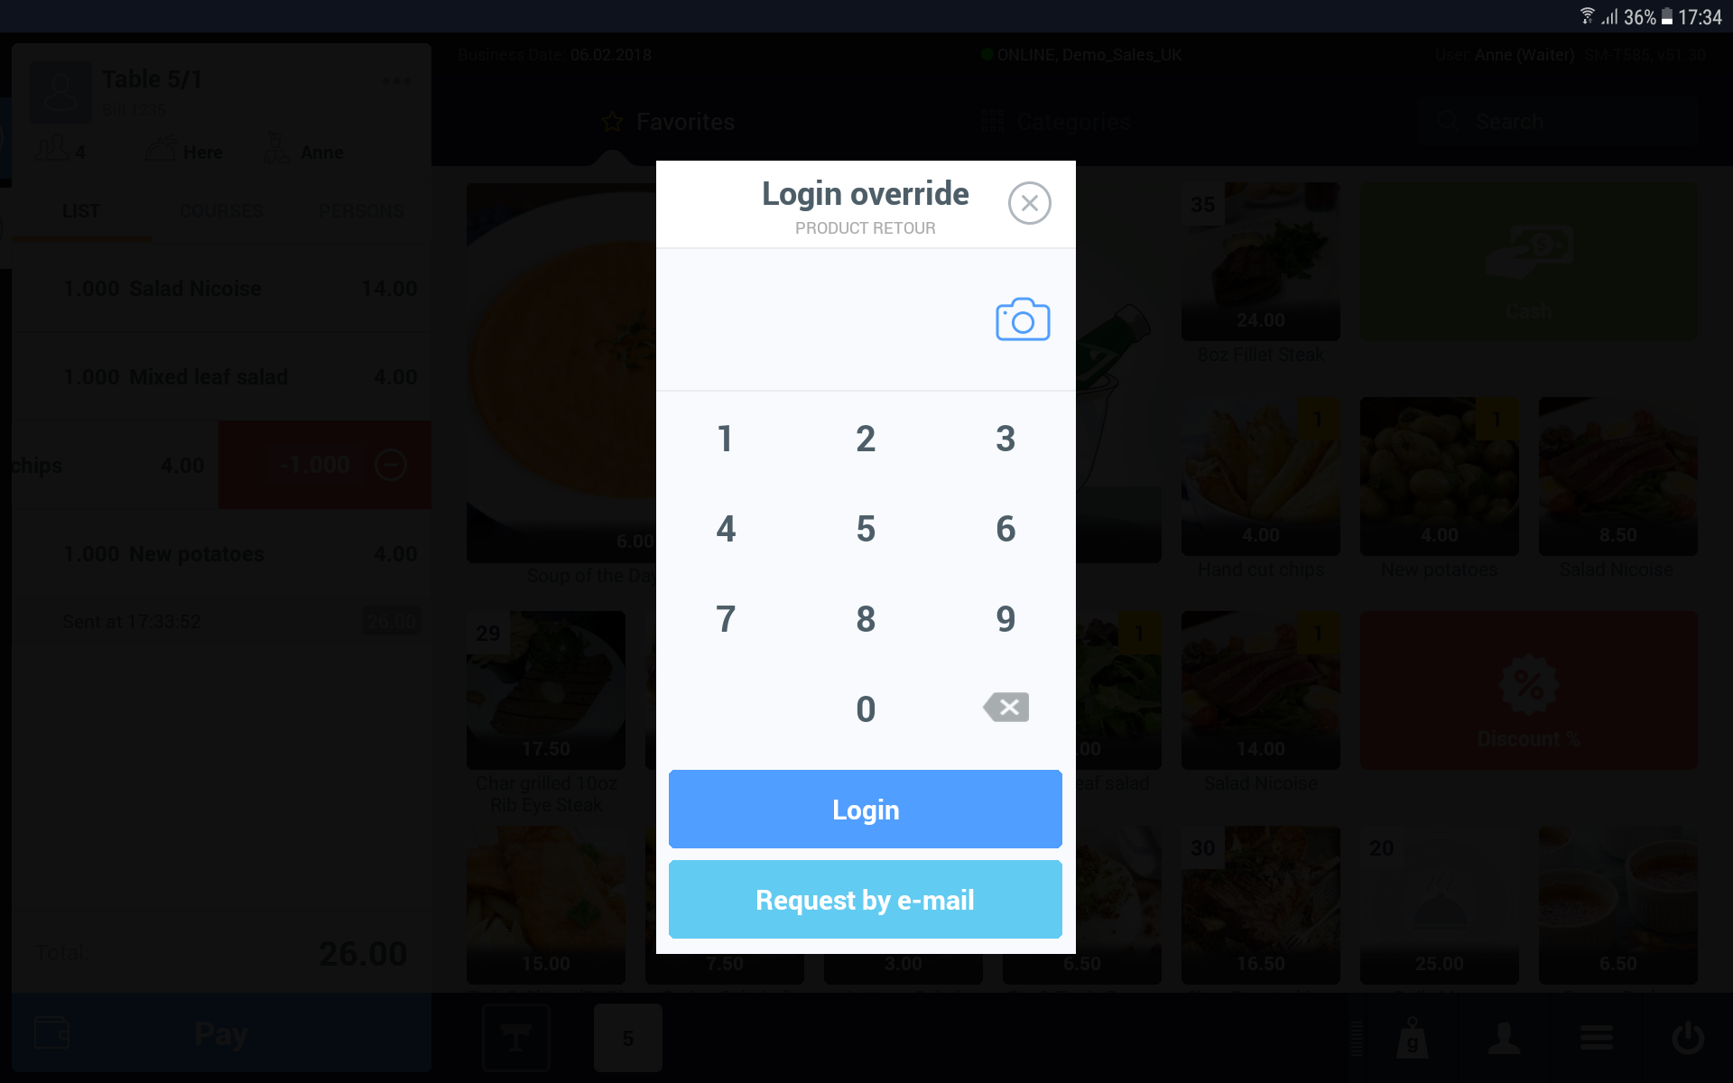
4. A fő jellemzők (2/2)
Breeze
Számla pontos felosztása
egy számla felosztható több számlára
két vagy több számla összevonható egy számlába
megadható a mennyiség egyes kiválasztott termékek külön számlázásához
Hatékony keresőmotor
indíthatunk keresést a név egy része, vagy leírás alapján
gépelés közben már indul a keresés
leggyakrabban keresett kifejezések
Távoli engedélyezés
az egyes műveletek távolról is engedélyezhetők
egyszerű – csak rá kell kattintani az e-mailben kapott hivatkozásra

Slide 9

5. Előnyök
Breeze
Többhelyszínes és mobilalkalmazás
Egyetlen központosított adatbázis használatát is támogatja
A rendszer jól alkalmazható mobil munkapontokhoz, valamint kültéri rendezvényekhez
A felhőre készült Breeze lehetővé teszi a vállalatvezetők számára, hogy egyszerre több távoli helyszínt ellenőrizzenek
Észszerű beruházás
A hagyományos változatnál sokkal kedvezőbb árú eszközök
Könnyen megtanulható, ill. betanítható rendszer
Kisebb beruházást igényel, gyorsabban beüzemelhető, modern technológiát alkalmaz és több funkciót nyújt

Slide 10
6. Hozzáadott érték
Breeze
Barátságos kezelőfelület
Turisták számára
Nyilvántartja az előlegfizetéseket
Beolvassa a nyugtán szereplő vonalkódot
Fejlett adóvalidálási rendszert használ
Euróban történő számlázásra is alkalmas
Globális áttekintés és irányítás
Rugalmasság
Bármilyen szintű riport elérhető bármikor, bárhonnan
Szakít a hierarchikus jelentési struktúrával
Címke-alapú jelentési modell

Slide 11

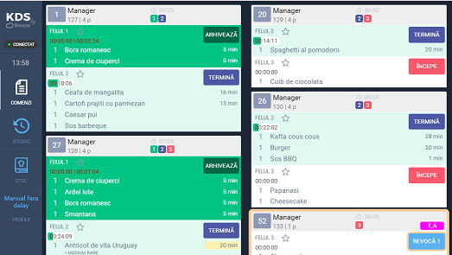
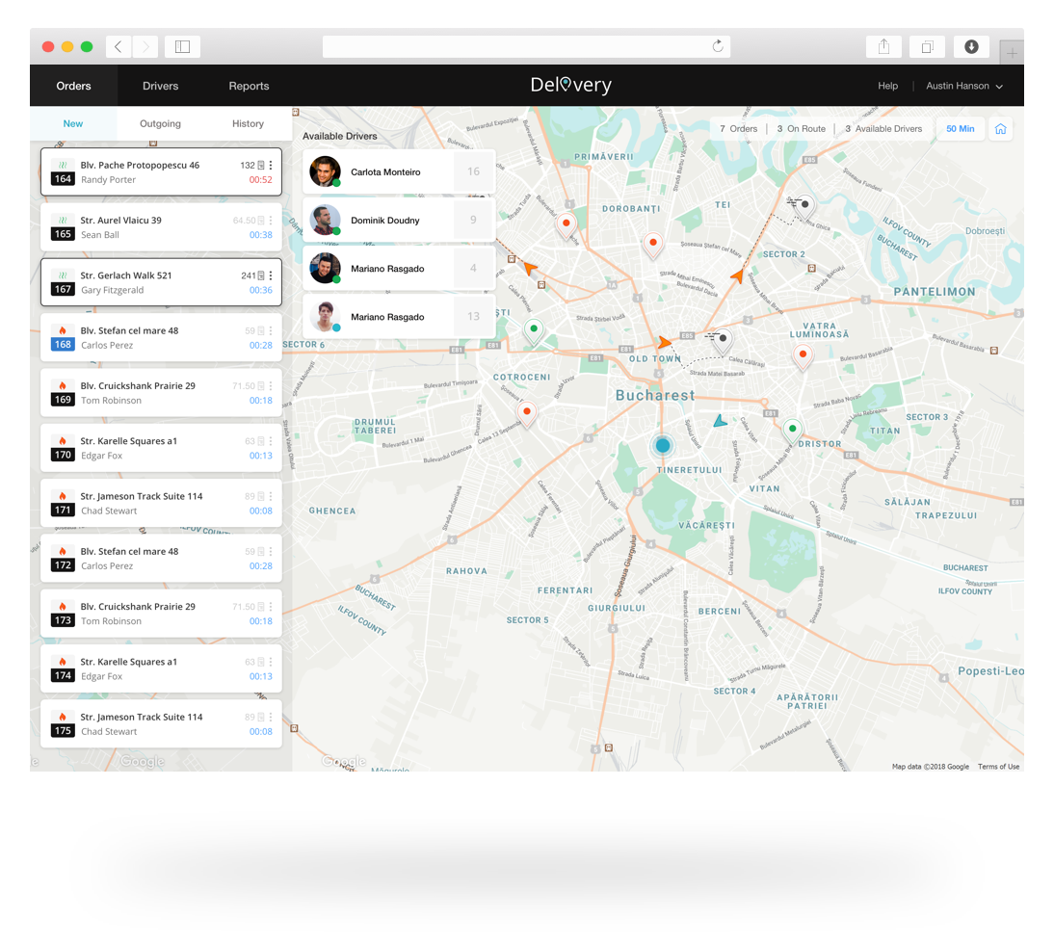
7. A konyhai rendeléskijelző (KDS) és a házhozszállítási (Delivery) alkalmazás
Breeze-modulok
A Breeze KDS modulja a Breeze POS-rendszerébe teljesen integrált, páratlanul összetett konyhai rendeléskijelző rendszer
A Breeze POS-rendszerébe teljesen integrált, járművezetők, futárok számára is alkalmas házhozszállítási (Delivery) alkalmazás

Slide 12

8. A vendég-élmény folyamata („Customer journey”)
Teljeskörű megoldások
Felszolgáló felveszi a rendelést
Breeze POS
Hűségkártya beolvasása
Breeze POS
Előre rendelés
Mobilalkalmazás
Fizetés a pincérnek a hagyományos módon
Riportok /
értékesítési elemzések
Breeze POS
Önkiszolgáló rendelés az asztalnál
Mobil-/táblagép-alkalmazás
Kedvezmények érvényesítése
Netes rendelés
E-kereskedelmi felület
Kuponok
Hűségpontok
Konyhai teljesítmény Breeze KDS
Telefonos rendelés
Call-Center (tel. ügyfélszolgálati) alkalmazás
Elektronikus fizetési mód
Mobilalkalmazás
Mobil riportok
Breeze cégt. alkalmazás
Felfedezés
Kiszolgálás / házhozszállítás
Ügyfélmegtartás
Készletgazdálkodás KeepApp
1
1
2
3
4
5
Rendelés
Fizetés
és
kedvezmények beváltása
Üzlet optimalizálása
Étterem weboldal / Facebook „Foglaljon most”
A felszolgáló elküldi a rendelést a konyhának
Breeze POS -> KDS
Megszerezhető jutalmak
Weboldal Widget
Kuponok
Elkészítés optimalizálása
Breeze KDS
Mobilalkalmazás
Mobilalkalmazás
Évfordulók
Születésnap
Ingyenes szolgáltatások
Mobil Widget
Telefon / e-mail Foglalás
A felszolgáló értesítést kap a tableten, hogy felszolgálhatja az ételt
Breeze KDS -> POS
Márkafrissítések
Foglalási felület
Rendelés házhozszállítása
Breeze Delivery

Slide 13


9. Támogatás
A Breeze-hez a teljes élettartamára szóló, díjmentes karbantartási szerződést nyújtunk.
Használja ki prémium műszaki támogatási szolgáltatásunk minden előnyét!
Előnyt élvez a műszaki támogatási igények teljesítésekor
A jogszabályi változás miatt szükséges frissítések ingyenes telepítése
Ingyenes frissítés az új funkciók vagy javított verziók megjelenésekor
Ügyfélszolgálatunk a hét minden napján, napi 24 órában elérhető, munkaszüneti napokon és ünnepnapokon is

Slide 14
Köszönjük!
Velünk a legjobbat nyújthatja a vendéglátásban

